Slide 1




10 ans après : une nouvelle plateforme de captation et diffusion en direct et en différé de vidéos de cours
Ludovic AUXEPAULES
Stéphane MICHEL
DSI de l’UPMC

Slide 2
Plan de la présentation
Contexte et historique de la chaîne de captation à la FMPMC
Présentation générale des solutions techniques
Extron SMP 351
Opencast, « le maître d’orchestre »
Serveur vidéo Wowza et développements associés
Intégration dans Moodle
Exemple d’utilisation de la nouvelle chaine et statistiques

Slide 3
Contexte et historique
Depuis 2006, la faculté de Médecine de l’UPMC propose un système de diffusion de vidéo interne
  700 étudiants → 2300 étudiants (48 groupes de TD)
  Diffusion des cours magistraux dans plusieurs amphithéâtres et salles simultanément
  Diffusion en direct (live) et en différé des cours filmés
Premier projet lancé en mai 2006 et mis en production en septembre 2006 (présenté aux JRES 2007)
  Amphi maitre, serveurs de streaming Helix, Real Media
  Intégration dans l’ENF uPortal 2.5 (puis l’ENT uPortal 2.6) sous forme de deux canaux VideoLive et VideoArchives
  + Un forum Questions/réponses pour chaque cours

Slide 4
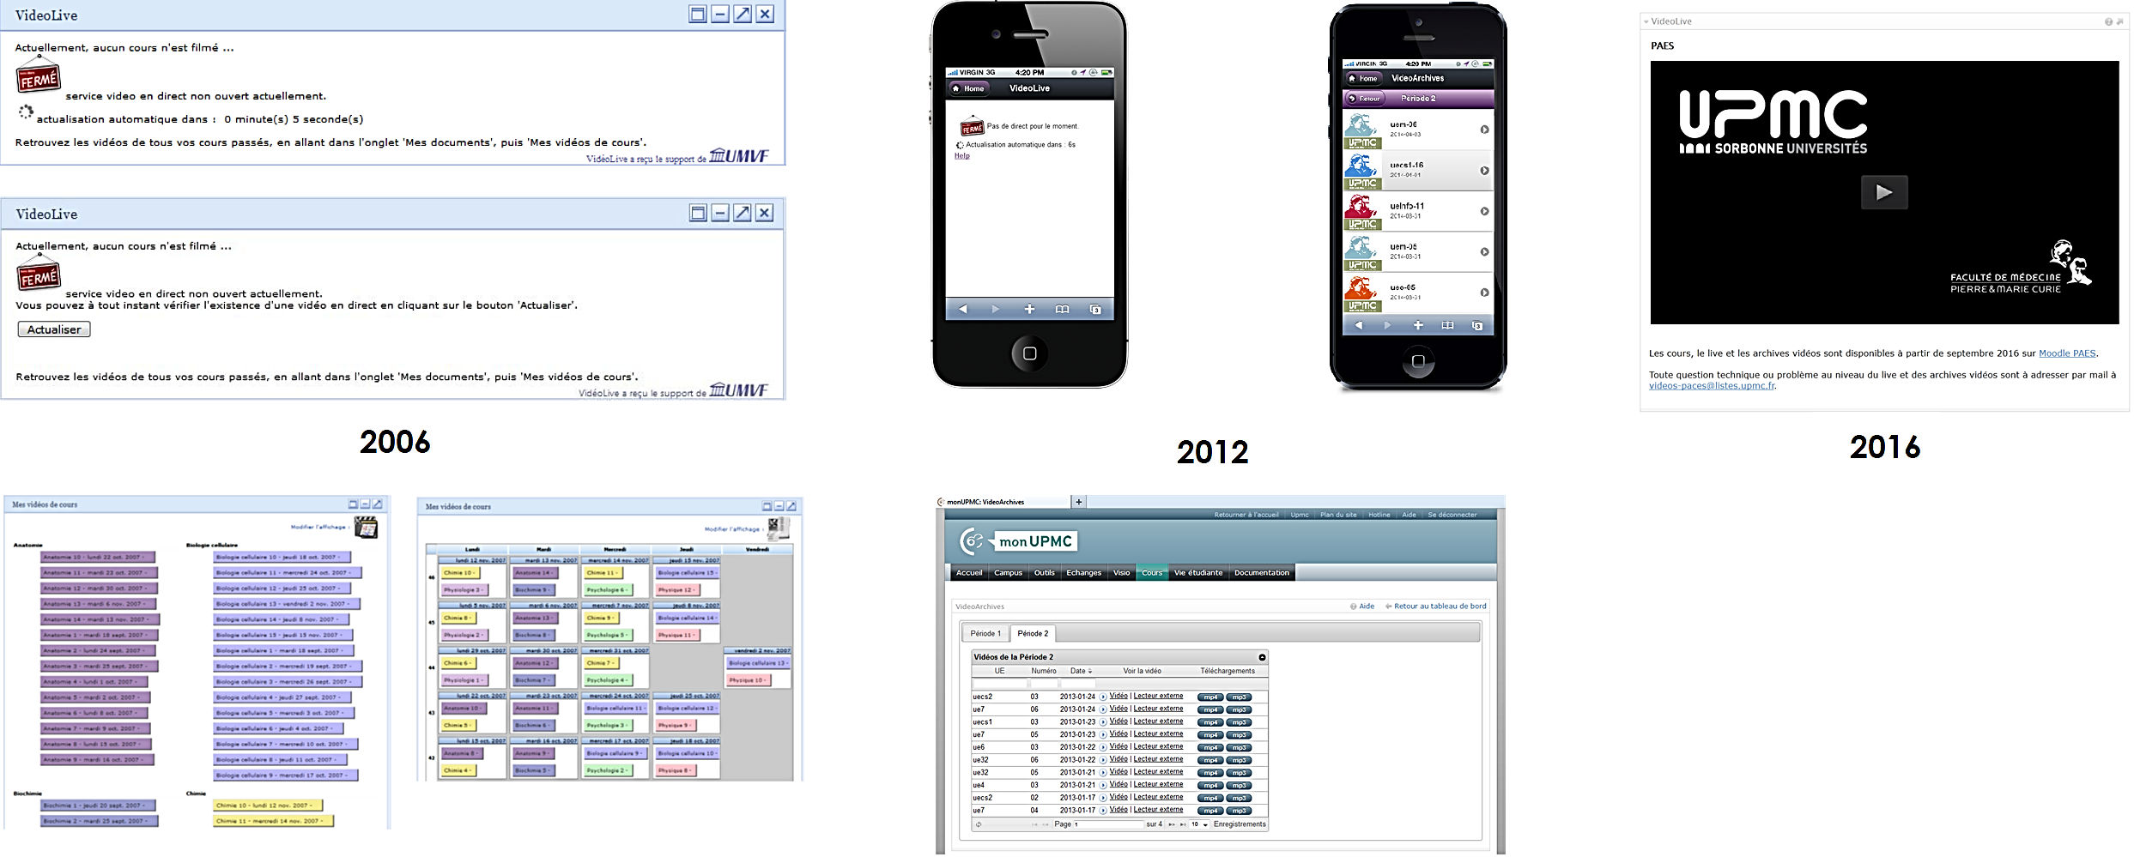
Services VideoLive et VideoArchives dans l’ENT monUPMC de 2006 à 2016

Slide 5
Contexte actuel
2015 : Lancement d’un grand chantier de modernisation par la faculté de Médecine
Objectifs et demandes
  Vidéos de meilleure qualité (en HD)
  Formats lisibles sur tout dispositifs (bureau, tablette, mobile)
  Simplification du pilotage de la chaine pour déléguer la programmation et la publication idéalement au métier
  Intégration des vidéos directement dans les espaces de cours sur le LMS Moodle dédié aux étudiants de PACES

Slide 6
Contexte actuel
Rénovation complète des amphithéâtres en 2015
  Nouvelle infrastructure A/V acquise (marché public)
  Intégration des Extron SMP 351 pour un usage local
Projet de nouvelle chaine de diffusion relancé en juin 2016 et mis en production en septembre 2016
La PACES en 2016/2017
  2353 étudiants inscrits répartis en 48 groupes de TD
  4 amphithéâtres : 1 x 300 places + 3 x 200 places
  Un 1er cours le matin pour la moitié et un 2nd l’après-midi
  Semestre 1 : 170 h de cours en 4 UE
  Semestre 2 : 124 h de cours en 4 UE, 80 h en UE spécifiques

Slide 7
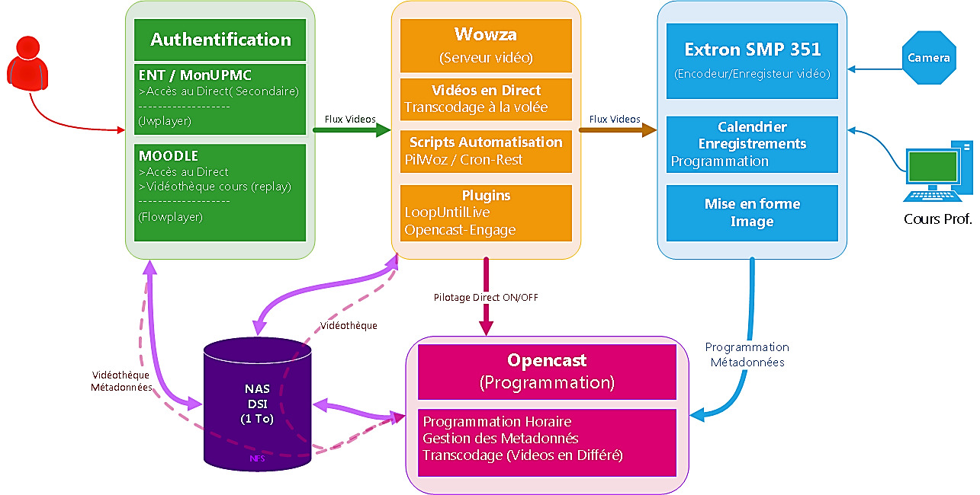
Infrastructure, vue synoptique

Slide 8
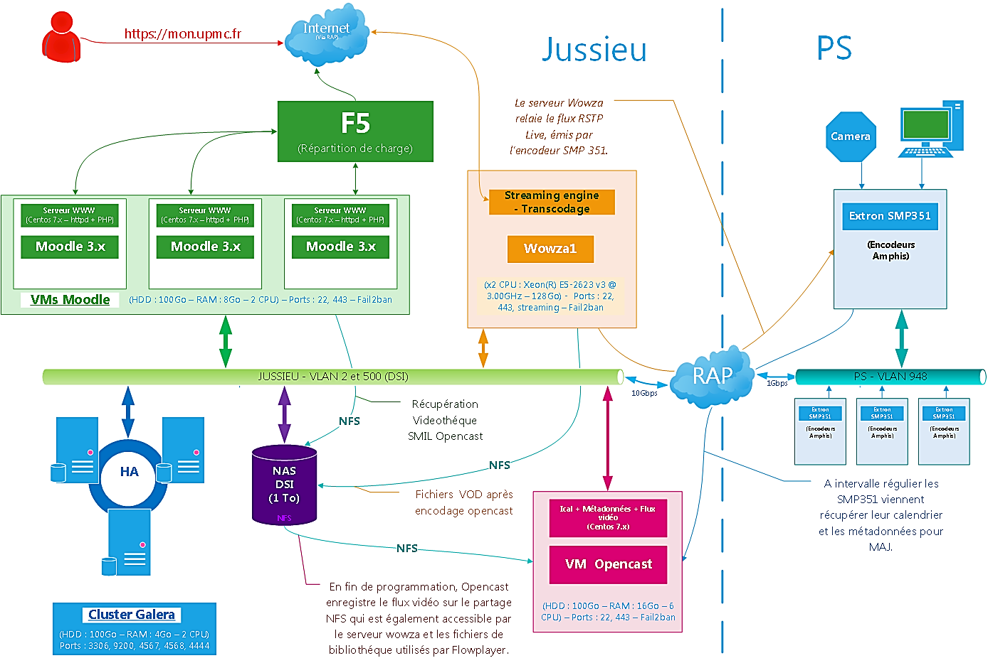
Infrastructure, vue technique

Slide 9
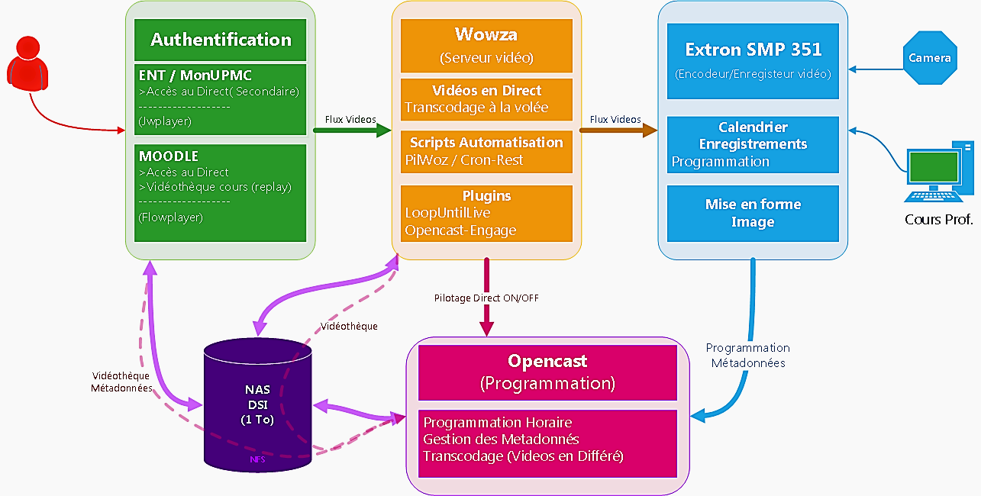
Extron SMP 351

Slide 10
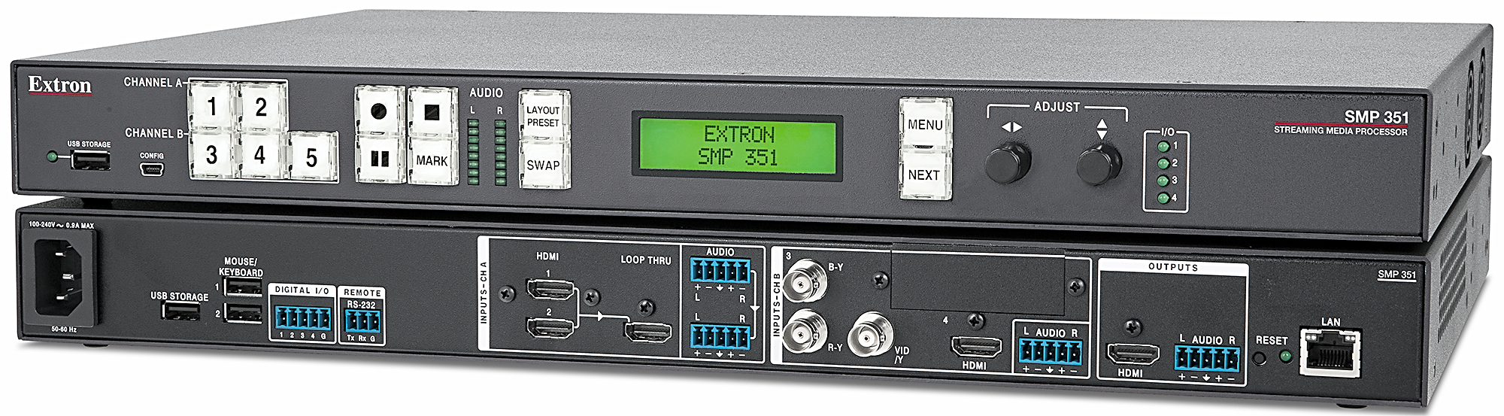
Extron SMP 351
Produit intégré et complet « prêt à utiliser »
Équipe déjà l’ensemble des 9 amphis principaux de la FMPMC
Interopérable avec OpenCast

Slide 11
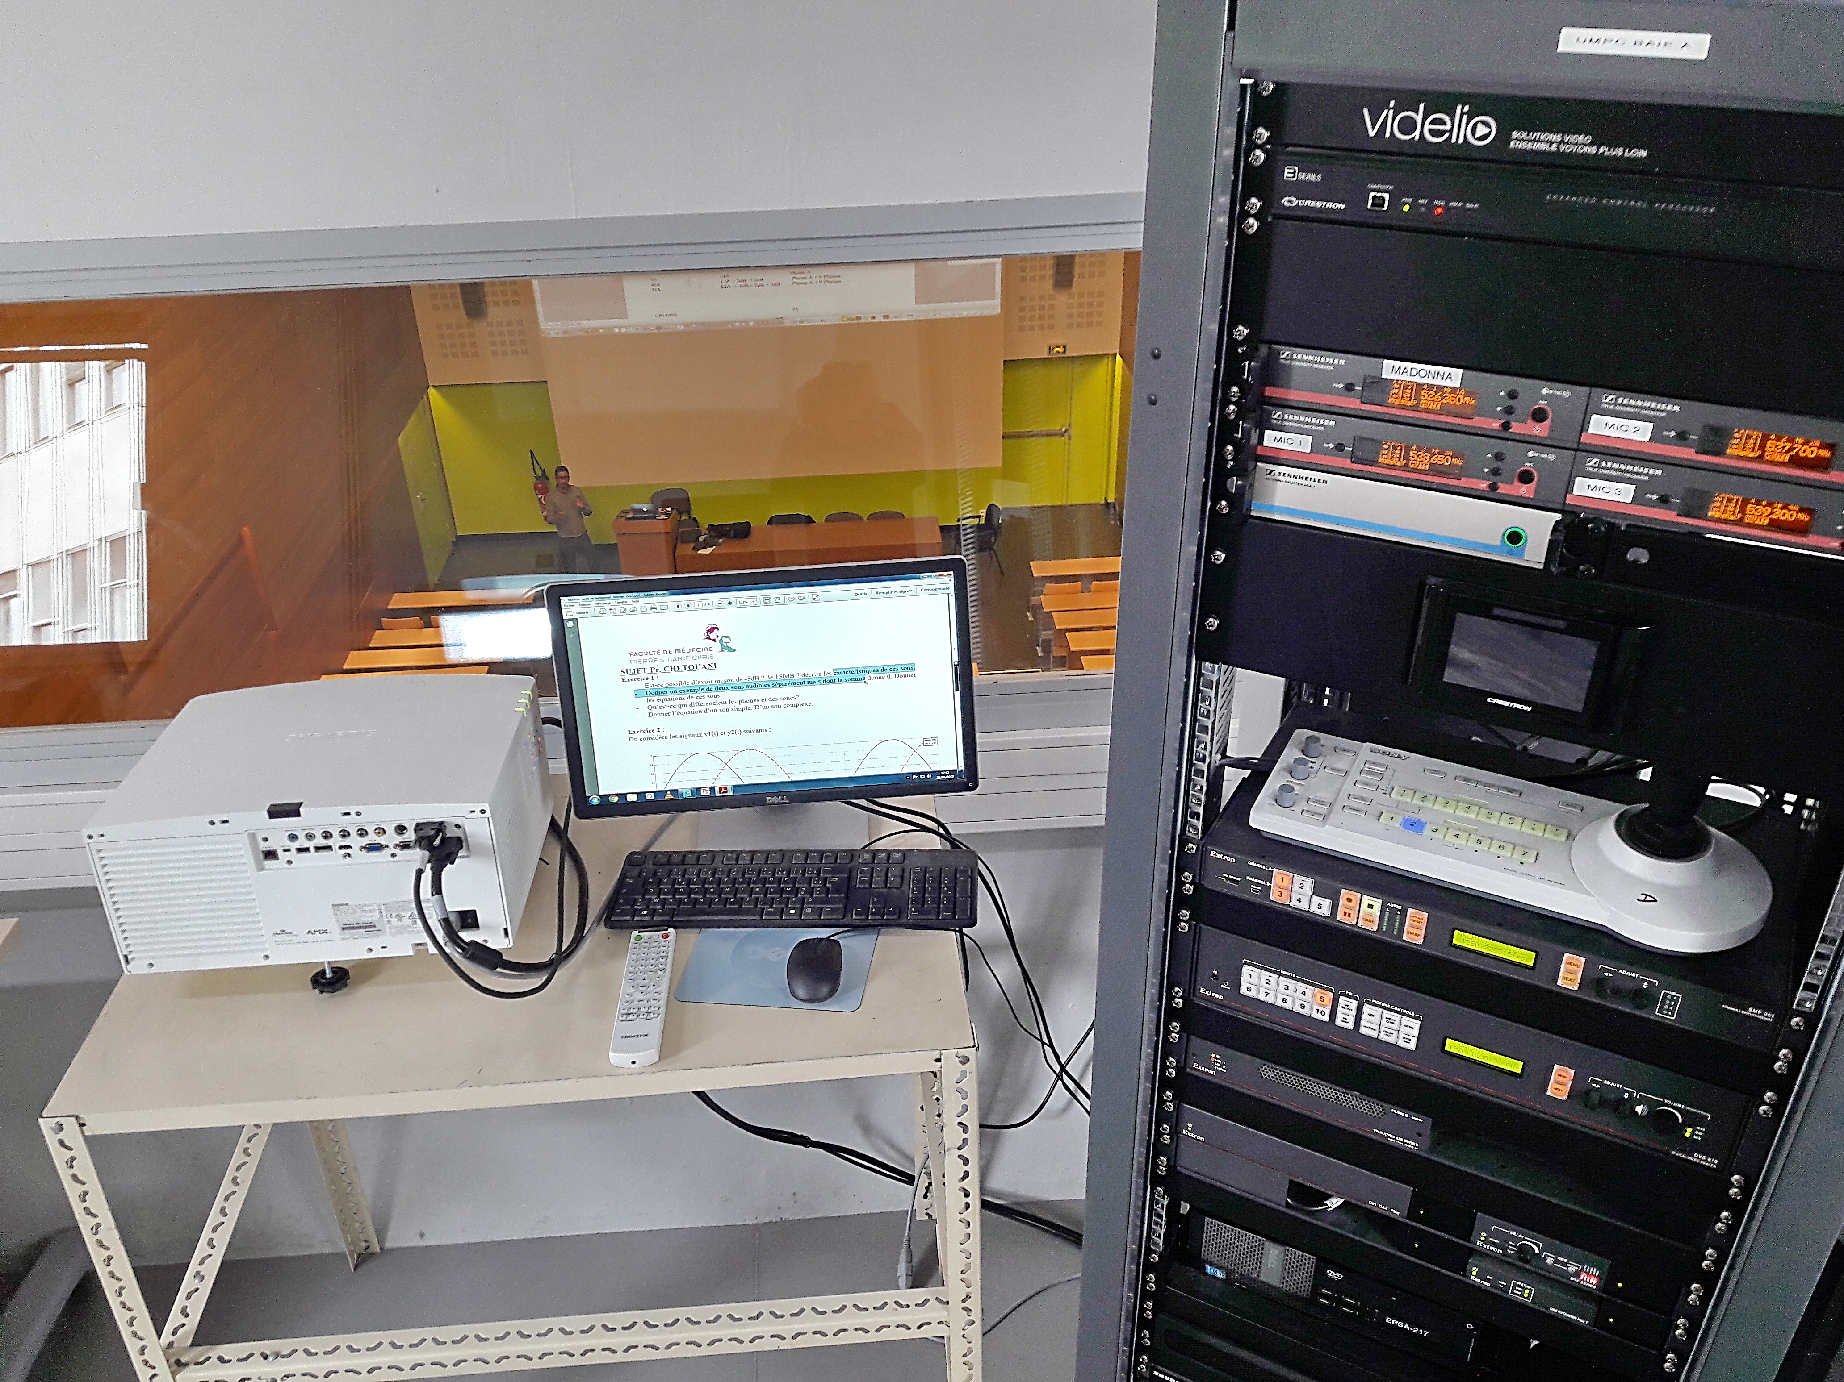
Extron SMP 351
Configurations & réglages
Optimisation de la taille du flux A/V
  Travail visuel de paramétrage Qualité vs Taille
=> Codage H264 (High profile – level 4.1) - HD 720p (1280x720) – 15 fps – Bitrate : 750 Kbps

Slide 12
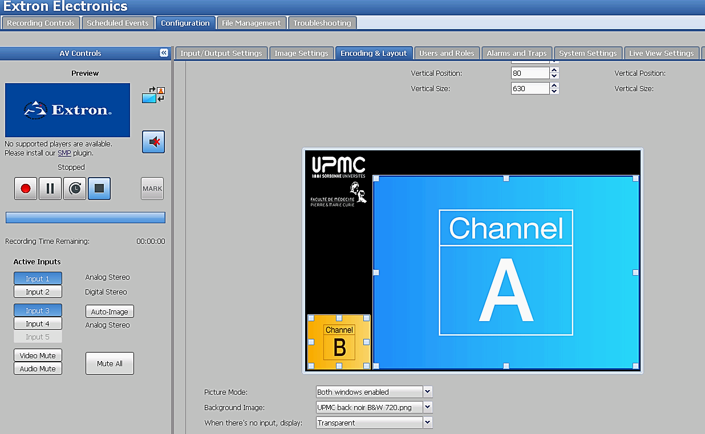
Extron SMP 351
Interface
Adaptation de l’habillage et de l’incrustation caméra

Slide 13
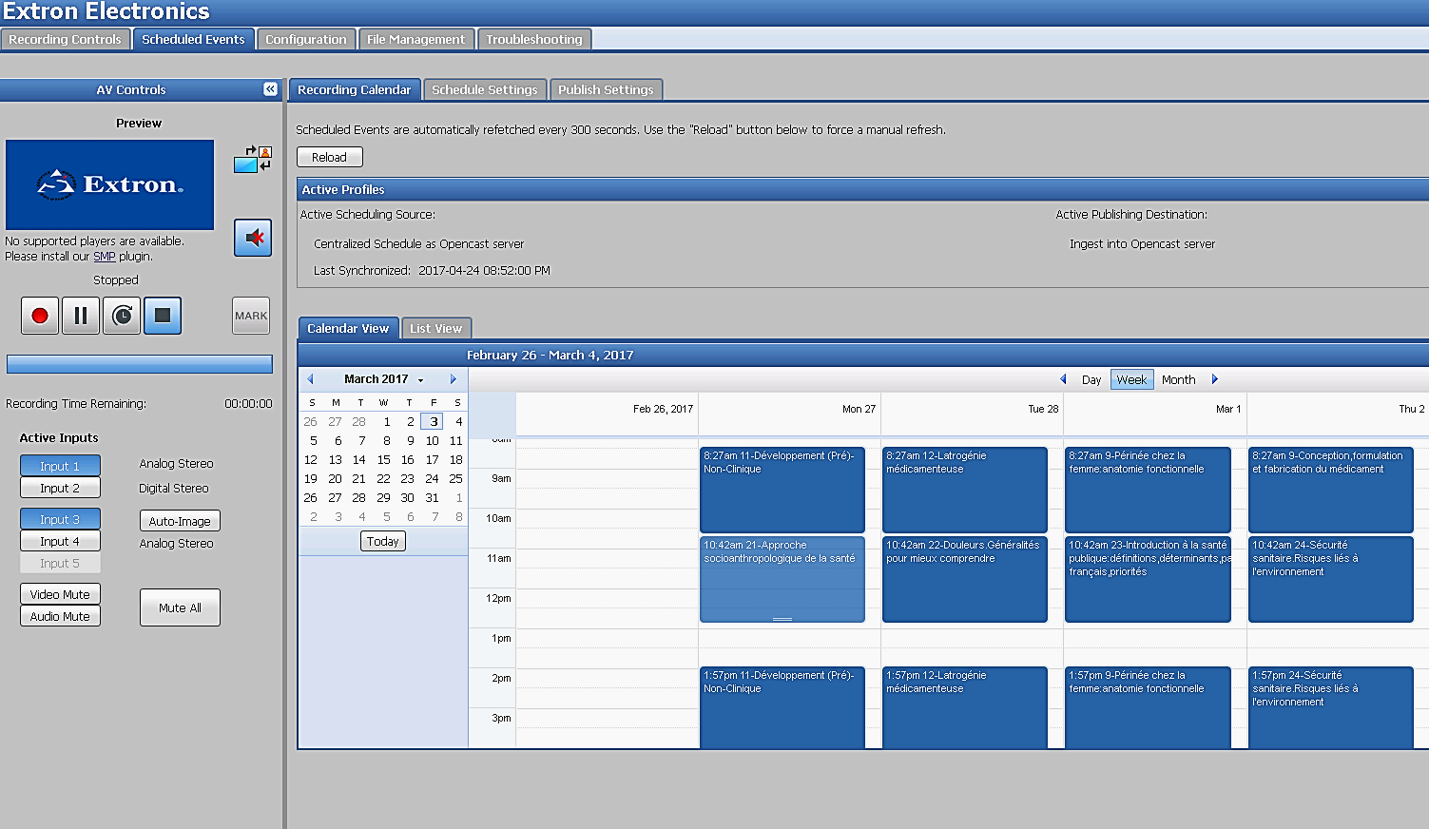
Extron SMP 351
Interface
Calendrier des programmations récupéré automatiquement via la liaison avec Opencast

Slide 14

Opencast, le « maître d’orchestre »

Slide 15

Opencast d’Apereo
Une solution automatisée d’enregistrement et de distribution de vidéos open-source (ex Matterhorn)
  Automatisée, flexible, personnalisable et évolutive
Fonctionnalités principales
  Programmation / Planification des évènements
  Processus / Workflow de traitement séquentiel
    Ré-encodage, détection des silences, OCR…
    Distribution / Publication des vidéos
  Interfaces de gestion et de lecture intégrée des vidéos
Standards gérés
  iCal, RSS, ATOM, OAI-PMH, MPEG-7, Dublin Core, LTI, REST

Slide 16
Opencast d’Apereo
Intégration possible avec de nombreux systèmes
  Extron, Galicaster, Current, Wowza, LMS (Moodle, Sakai) avec LTI, Kaltura, YouTube, iTunes U, Piwik, ORI-OAI…
Communauté très active fournissant du support et de nouvelles fonctionnalités
Déploiement sur un ou plusieurs serveurs Linux
  “Tout en un” vs Déploiement distribué
  Installation pouvant évoluée en fonction des besoins de l’établissement

Slide 17
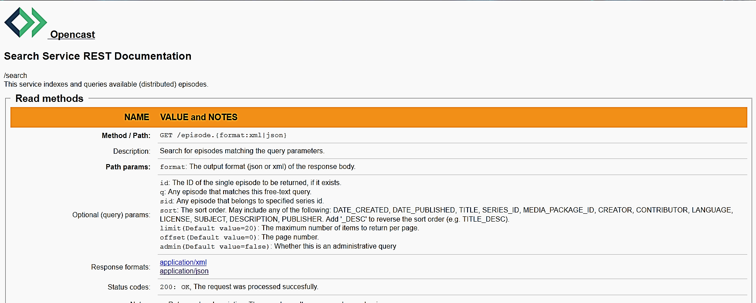
Opencast
Exemple d’aide et de test des API REST
Un ensemble complet d’API REST et web-services pour pouvoir développer facilement ses propres intégrations

Slide 18
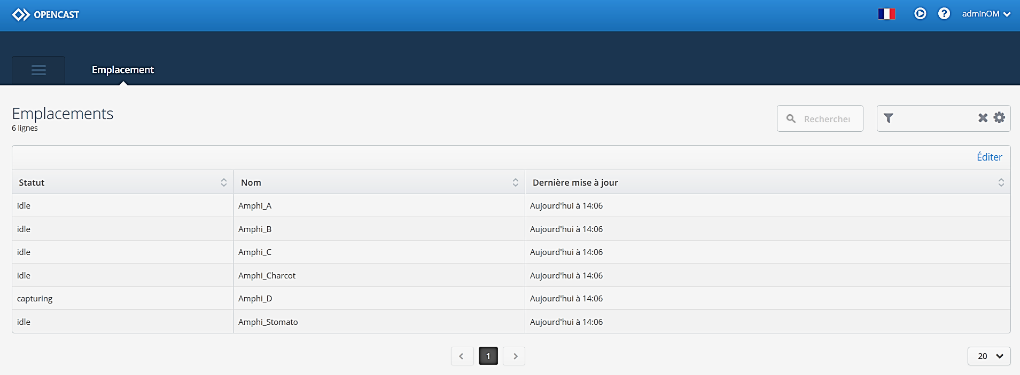
Opencast
Agents de capture
Chaque SMP 351 présent dans les amphis correspond à un agent de capture dont on peut suivre le statut (en attente, en cours d’enregistrement…)

Slide 19
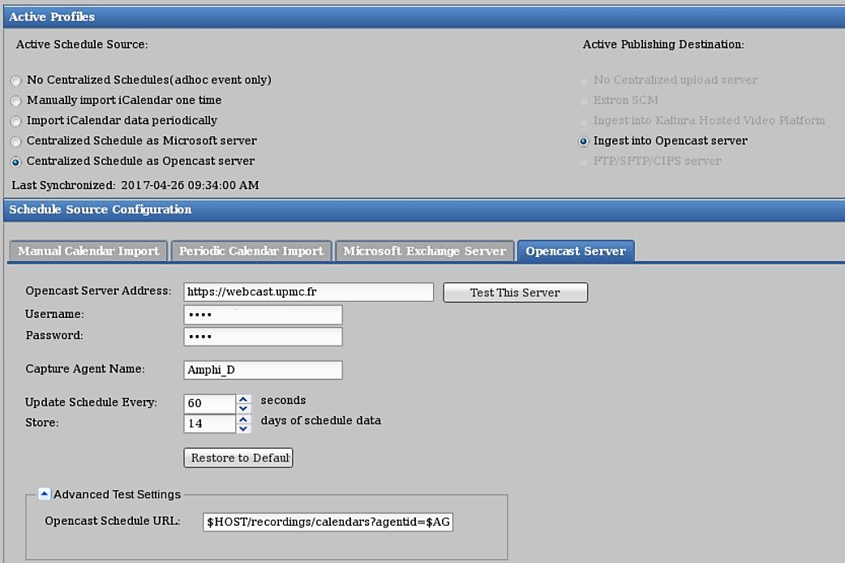
Opencast
Agents de capture (vue SMP 351)

Slide 20
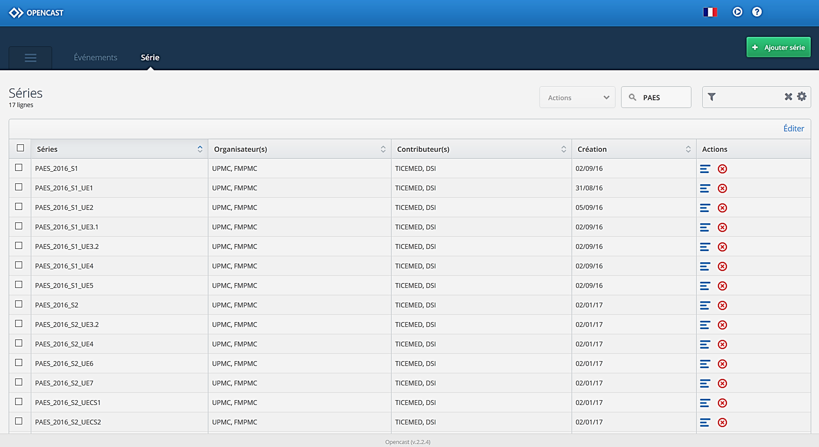
Opencast
Les séries
Une série par UE nommée PAES_YYYY_Sx_UEz

Slide 21
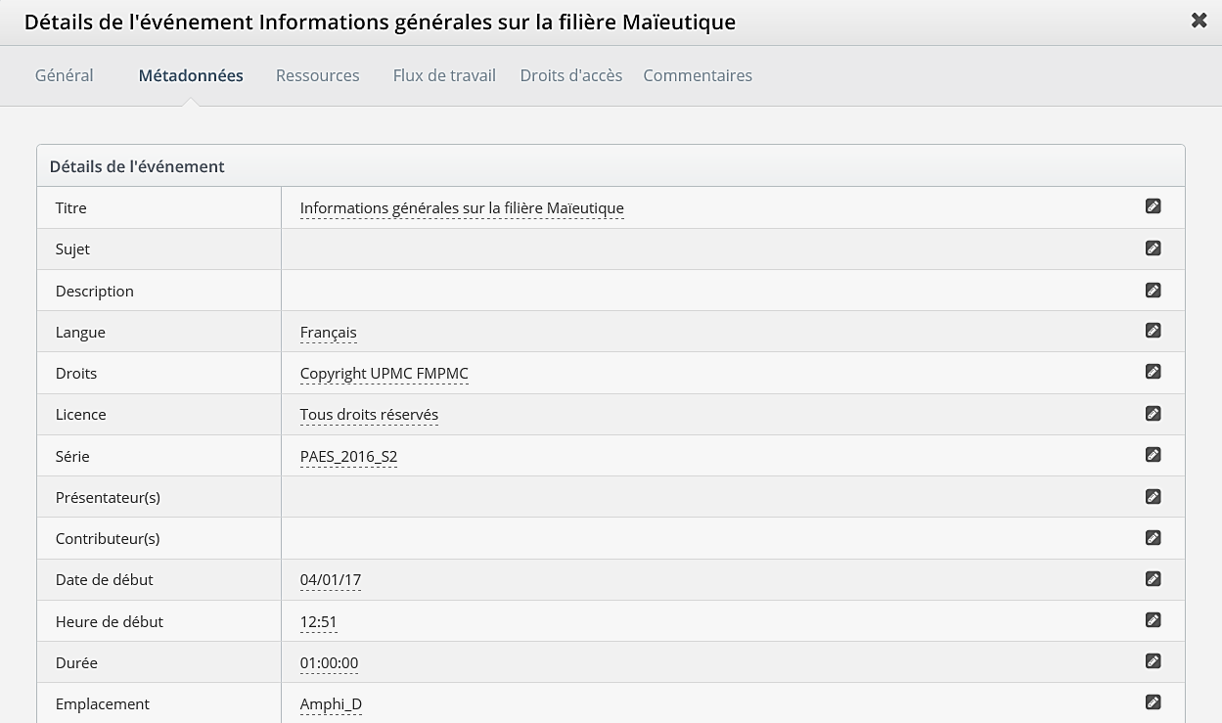
Opencast
Métadonnées d’un enregistrement (1/3)
Titre
Série
Enseignant
Date, heure et durée
Localisation

Slide 22
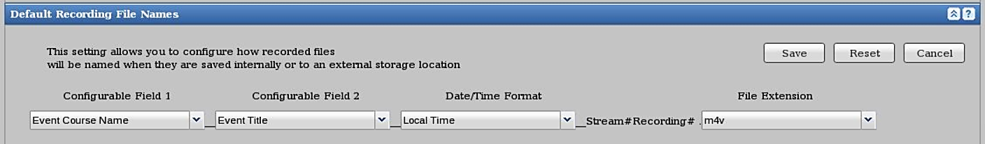
Opencast
Métadonnées d’un enregistrement (2/3)
Configuration des noms des fichiers en fonction des métadonnées dans le SMP 351
Exemple de fichier produit par le SMP 351
PAES_2016_S2_Informations_g_n_ral_20170104_135100_S1R1.mp4
Série _ Titre évènement _ Date _ Heure _

Slide 23
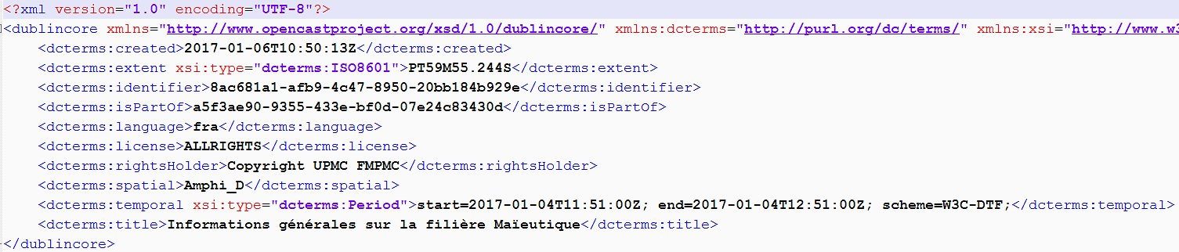
Opencast
Métadonnées d’un enregistrement (3/3)
Extrait des métadonnées d’un enregistrement au format Dublin Core dans Opencast

Slide 24
Opencast
Workflow de traitement des enregistrements
Un flux de traitement Opencast est une liste séquentielle d’opérations décrite dans un fichier xml
  Pas de limite dans le nombre d’opérations ou sur leurs répétitions
  Possibilité d’interrompre le workflow pour demander une action à l’utilisateur (suppression des silences par exemple)
Dans note cas, création d’un workflow « HD 720p »
  Encodage en plusieurs qualités de l’enregistrement
  Publication sur le NAS pour Wowza

Slide 25
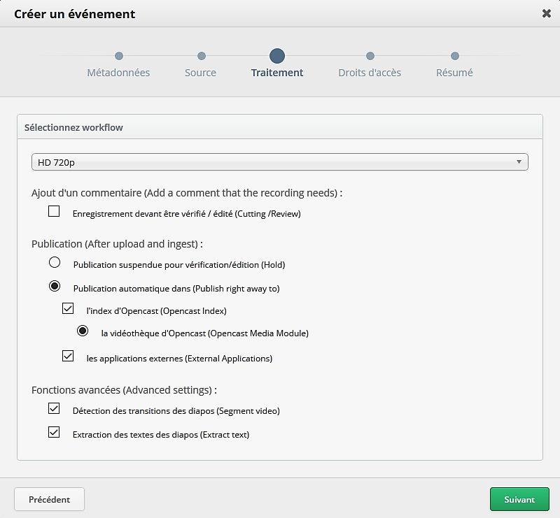
Opencast
Configuration du workflow « HD 720p »
Sélection du workflow

Slide 26
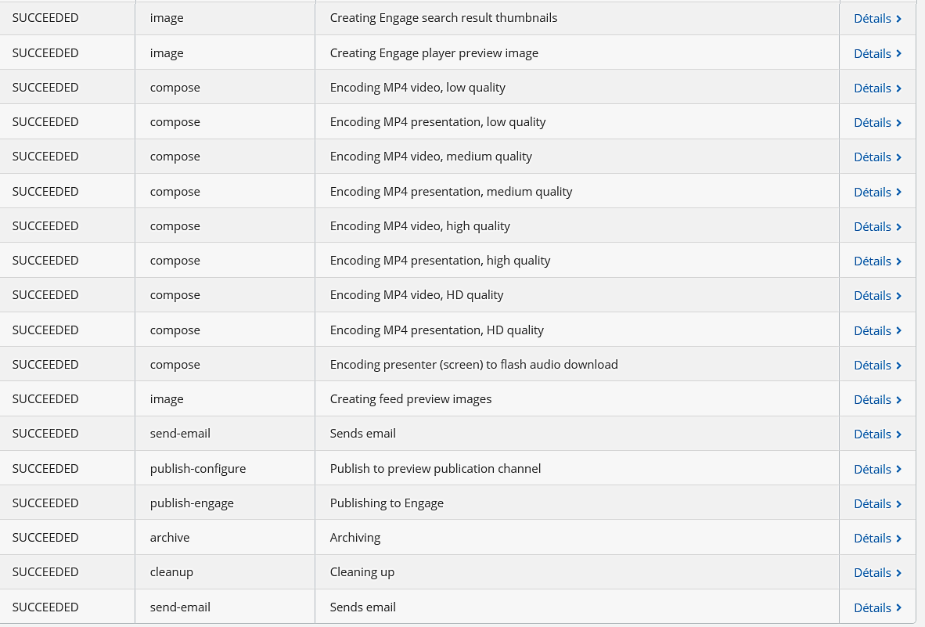
Opencast
Extrait du workflow « HD 720p » executé

Slide 27
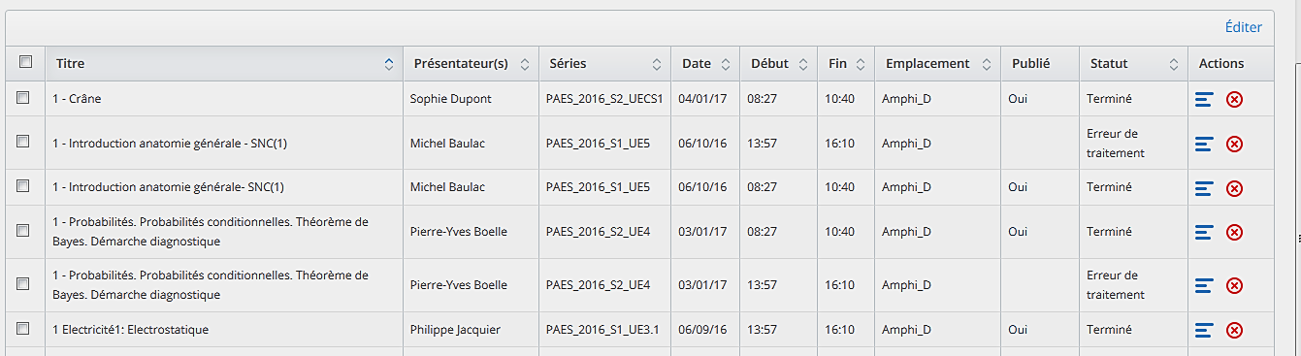
Opencast
Interface d’administration des enregistrements
Série
Lieu
Vérification du traitement de la vidéo et de sa publication
Actions : Détails, Supprimer, Editeur

Slide 28
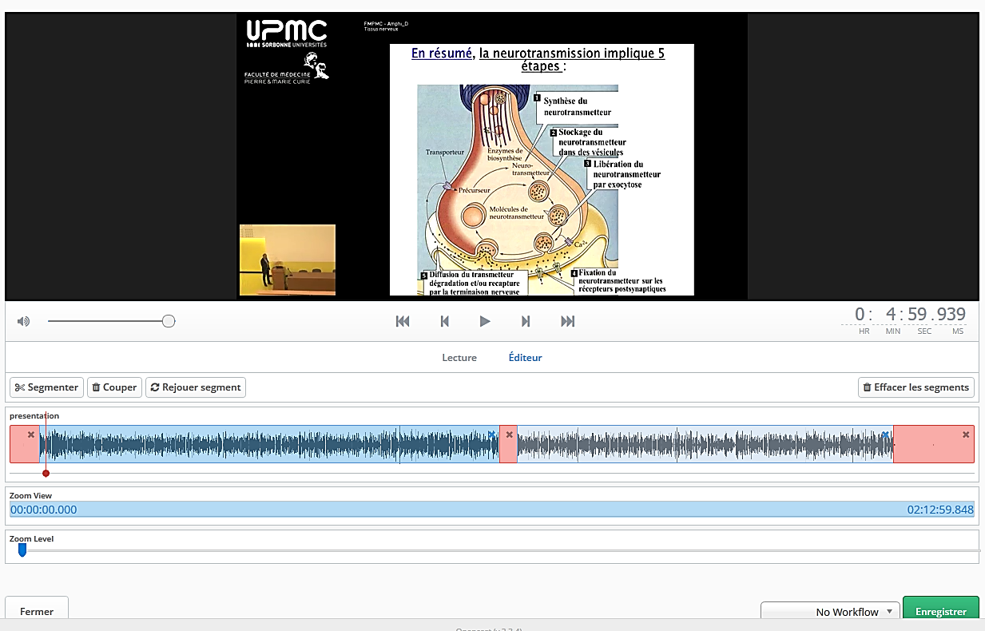
Opencast
Editeur d’enregistrement (« découpe »)
Détection automatique des silences

Slide 29

Serveur vidéo Wowza

Slide 30
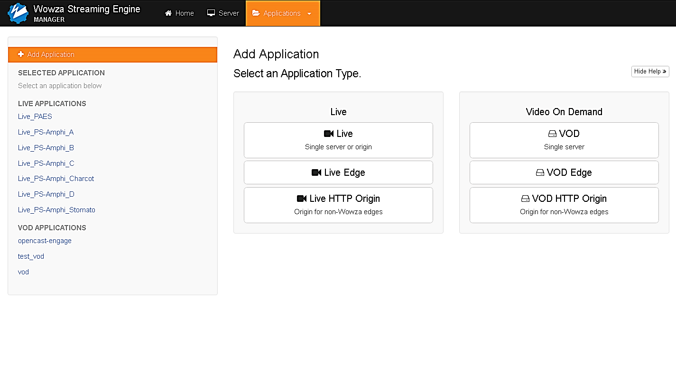
Wowza Streaming Engine
  Licence Propriétaire
  Connu comme un produit fiable et performant
  Modulable (plugins)
  Adaptable (API REST)
  Interopérable
Serveur(s) Physique(s) dédié(s)
  Demande un paramétrage fin pour optimiser les performances
  (Tutoriels et préconisations fournis par Wowza)
  Besoin d’un réseau performant (équilibrage de charge), dimensionné en fonction du nombre d’utilisateurs attendus et du débit de diffusion

Slide 31
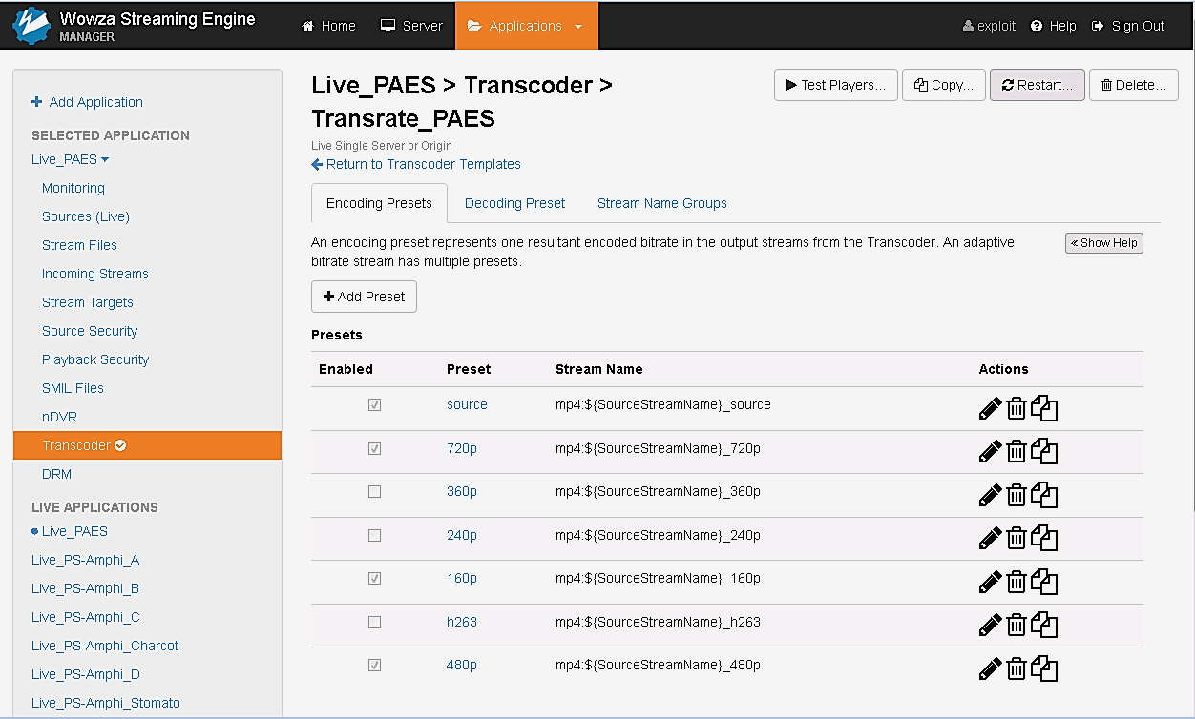
Wowza Streaming Engine
Transcodage à la volée
Conditionné par la puissance CPU et GPU disponible

Slide 32
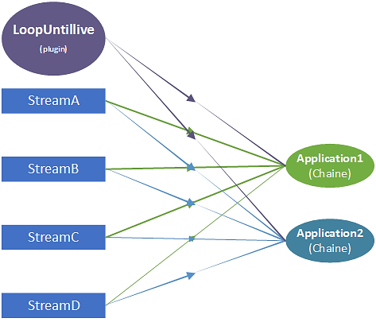
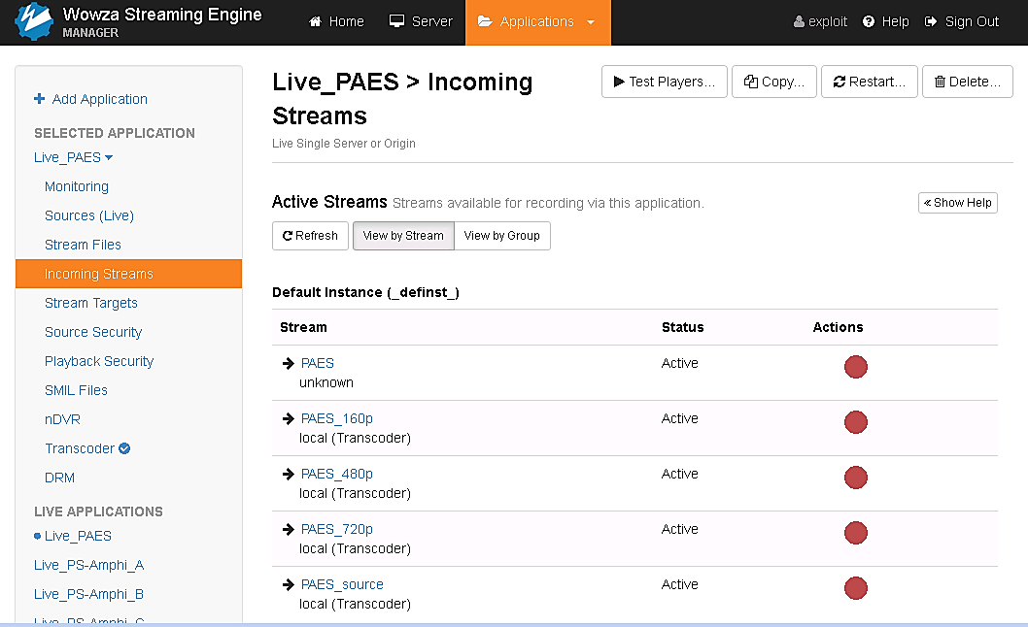
Wowza Streaming Engine
Application, url et matriçage
Création d’une « chaine » (application) pour chaque canal de diffusion
Automatisation du matriçage des flux d’entrée via script local et métadonnées Opencast
Ce fonctionnement permet d’obtenir une url de sortie unique pour chaque canal :
rtmp://@IP-du-serveur:1935/Nom-d’application/Nom-du-flux_Format-du-transcodeur
exemple : rtmp://134.157.xxx.yyy:1935/Live_PAES/PAES_480p
Avantage : L’URL unique simplifie la configuration des lecteurs

Slide 33

Wowza Streaming Engine
LoopUntilLive & Scripts PilWoz.sh
LoopUntilLive
(Plugins Wowza)
  Permet la diffusion automatique d’une boucle (ou playlist) vidéo lorsqu’il n’y a pas de direct.
  Avantages
    Informe l’utilisateur
    Évite de la perte de flux et les messages erreurs coté frontal/lecteurs

Slide 34
Wowza Streaming Engine
LoopUntilLive & Scripts PilWoz.sh

Slide 35
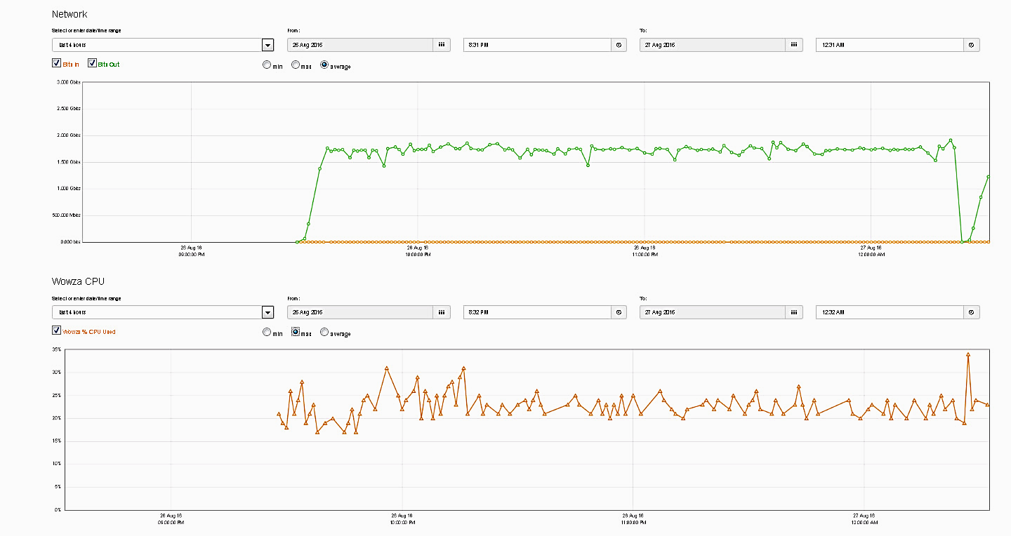
Wowza
Test de charge et bande passante
Utilisation de « Wowza load testing tool »
Test conduits depuis de deux sites distants 1 G (2200 connexions simulées sur 4 h)

Slide 36

Moodle

Slide 37
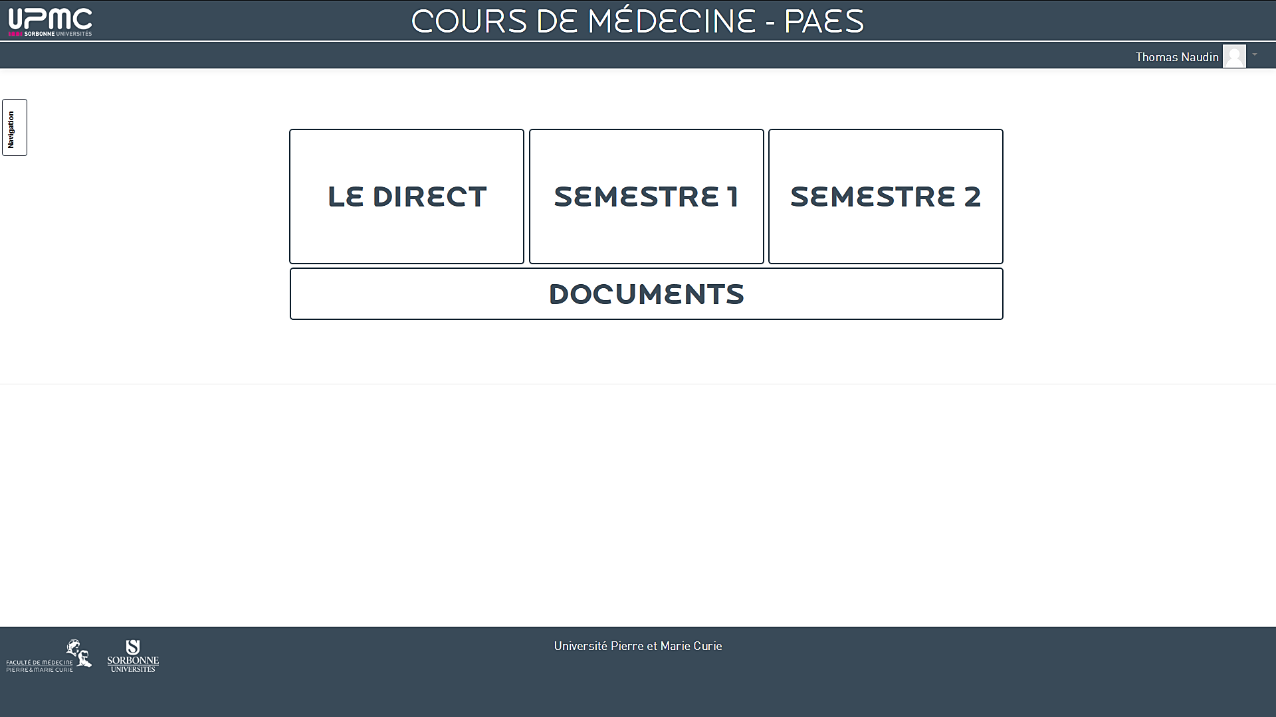
Moodle
4 espaces dédiés

Slide 38
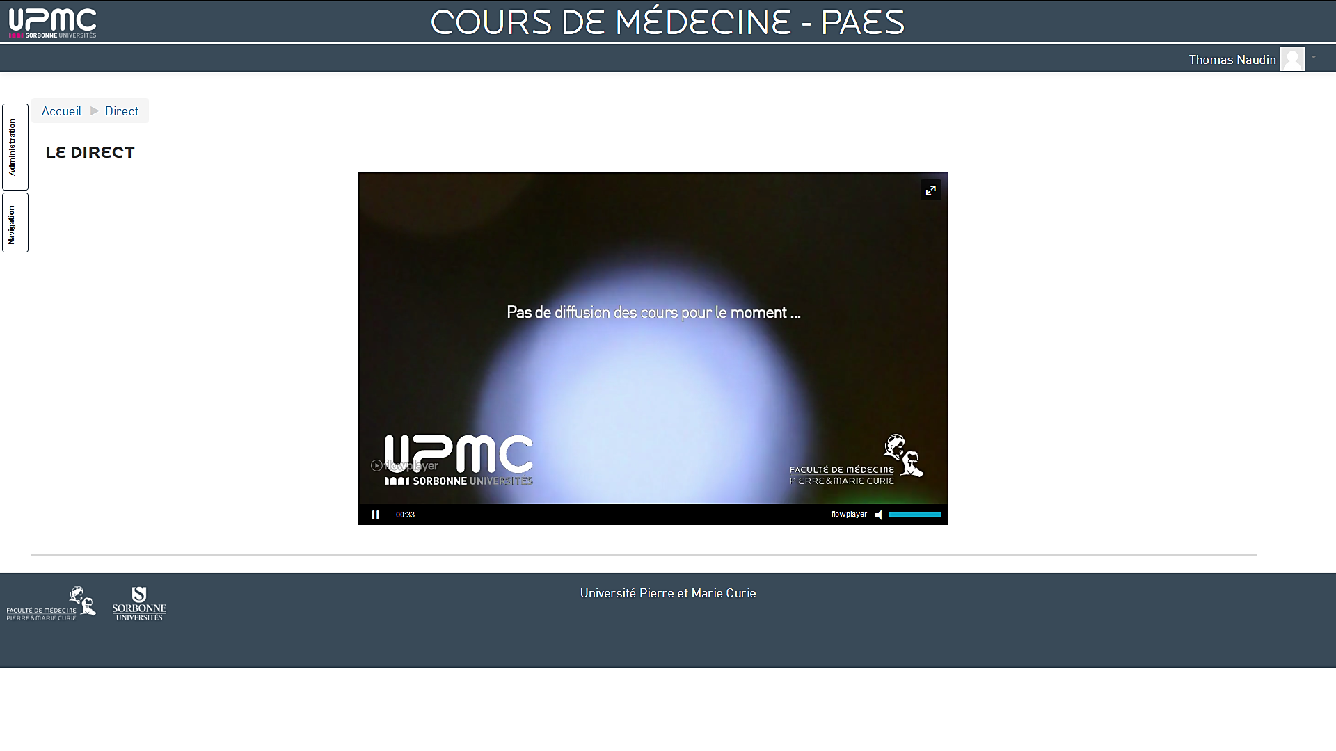
Moodle
Intégration du flux live
  Génération du lien vers la bonne application live Wowza
  Affichage de la page web contenant le lecteur

Slide 39
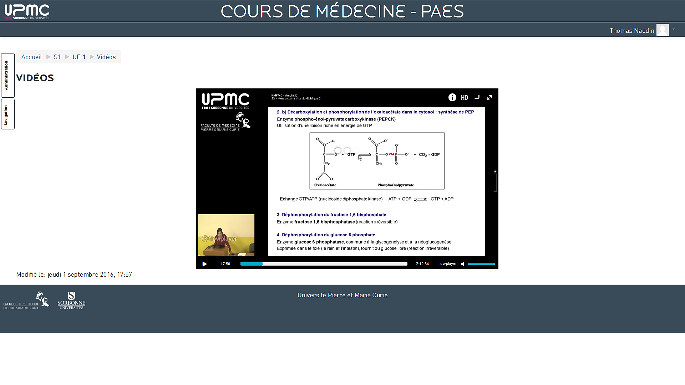
Moodle
Intégration du flux VOD
  Lecture du fichier .smil correspondant à la vidéo
  Récupération des chemins vers les qualités vidéo disponibles
  Génération des liens la bonne application VOD de Wowza
  Affichage de la page web contenant le lecteur

Slide 40
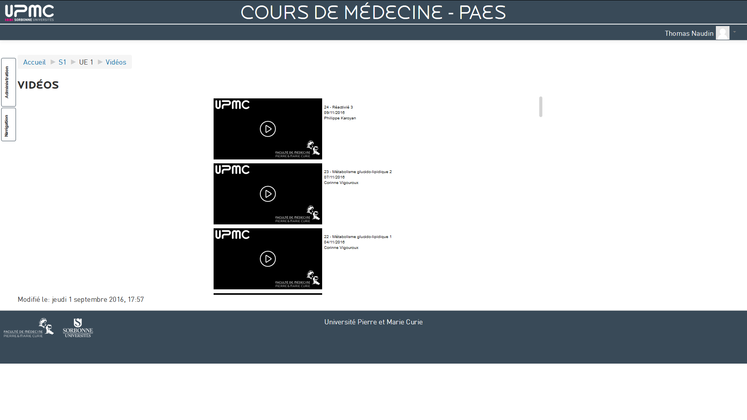
Moodle
Liste de lecture vod
Récupération des informations sur les listes de lecture
  Lancement d’un cron interrogeant les web-services d’Opencast (API REST)
  Stockage des données dans des fichiers .json tampons
Affichage des listes de lectures par l’application
  Mise en forme des données contenues dans le .json concerné (Titre, date…, ID)
  Affichage sous forme de liens vers le lecteur VOD

Slide 41
Exemple d’utilisation de la nouvelle chaine automatisée (1/2)
Un enregistrement est programmé dans Opencast
Les SMP 351 récupèrent automatiquement la programmation des enregistrements en interrogeant Opencast
Le flux direct est diffusé en RTSP par le SMP 351 et relayé par Wowza directement en plusieurs qualités et dans plusieurs protocoles
Crontab Wowza : Le jeu de scripts installés programme le matriçage des flux sur la chaine de diffusion Wowza lors d’un cours en direct sinon une boucle vidéo d’attente est diffusée (plugin Wowza).
Les étudiants visualisent le cours en direct dans l’ENT ou Moodle.

Slide 42
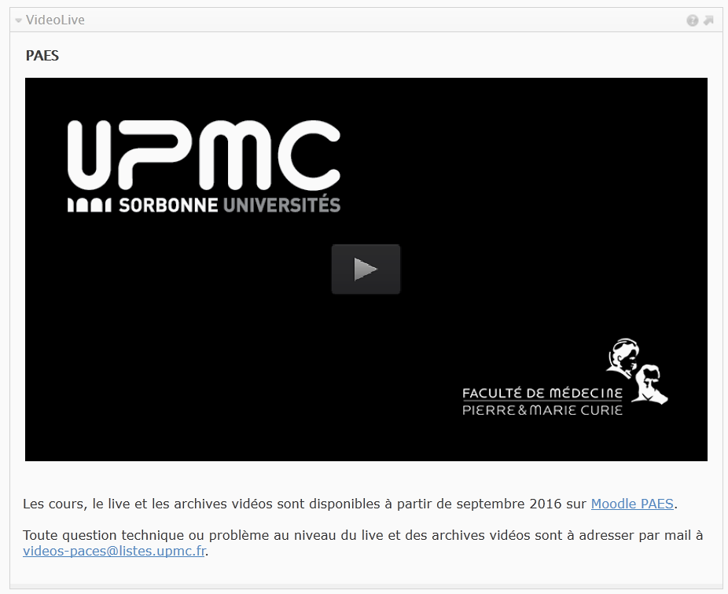
VideoLive dans l’ENT monUPMC depuis septembre 2016

Slide 43
Exemple d’utilisation de la nouvelle chaine automatisée (2/2)
A la fin du cours en direct, le SMP 351 crée un dossier qu’il stocke localement conformément aux métadonnées programmées. Opencast vient récupérer le fichier mp4
Opencast traite le fichier reçu et suit le workflow HD 720p : il le réencode en différentes qualités, l’indexe et met l’ensemble à disposition dans un montage NAS partagé. Il crée une liste de lecture smil compatible avec Wowza
Le script cron-rest : Interrogation régulière d’Opencast pour créer des listes de lecture dans chacune des UE(s) de Moodle
Les étudiants parcourent les cours en différé dans Moodle et ouvrent le lecteur flowplayer (lisant les flux en HLS de Wowza)

Slide 44
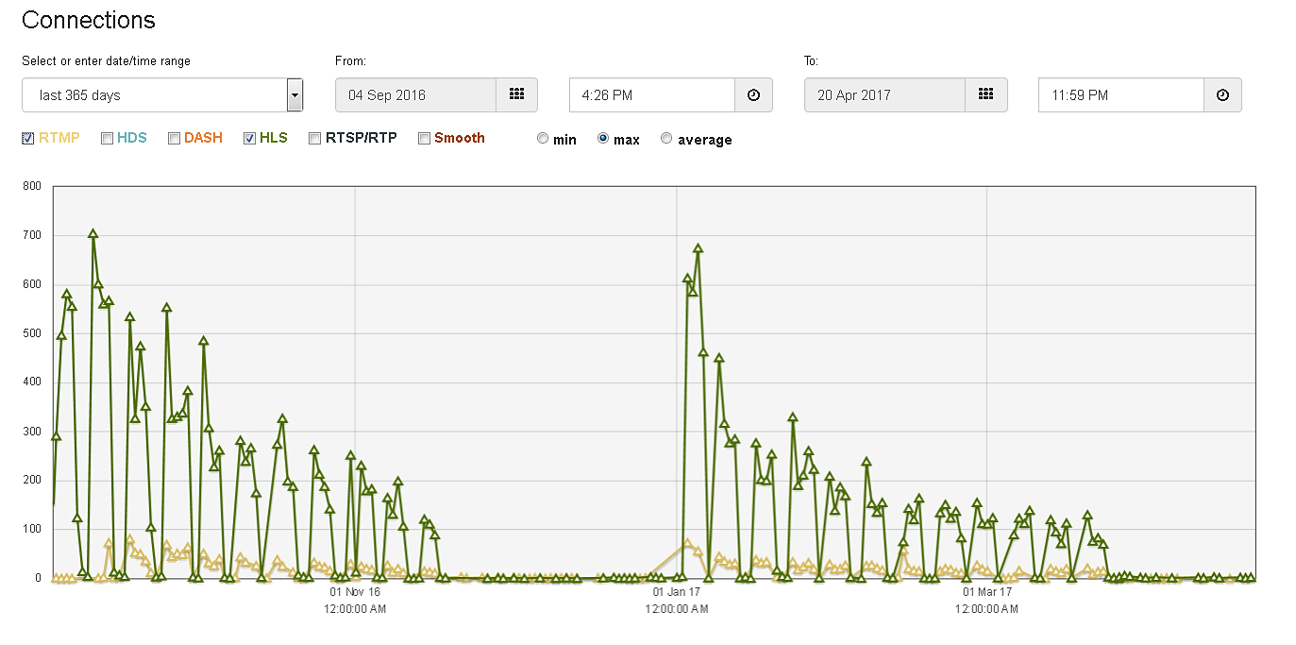
Statistiques d’utilisation du live
De septembre 2016 à avril 2017

Slide 45
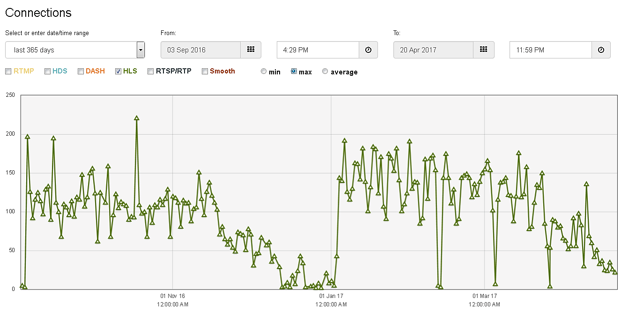
Statistiques d’utilisation de la vod
De septembre 2016 à avril 2017

Slide 46
Quelques perspectives
Ouverture de la chaîne de diffusion à d’autres départements d’enseignement
  Depuis septembre 2017, ouverture du système aux IFSI (Institut de formation en soins infirmiers) – cours en VOD uniquement
Répartition de charge sur plusieurs serveurs Wowza
  2 serveurs en répartition de charge sur une VIP F5
Renforcer l’infrastructure liée à Opencast
  Séparer l’interface d’administration des différents serveurs dédiés au traitement des vidéos
  Étudier la vidéothèque intégrée d’Opencast et le module LTI
Amélioration des lecteurs (Utilisation de VideoJS ?, Paella ?)
  Gestion de nouveaux formats (MPEG-DASH), chapitrage, sous-titrage
  Création d’un module respectant les normes LTI

